Slide 1
入庫手順

Slide 2
鹿島入庫処理
自社入庫処理
04020
（正味量消費）
バックフラッシュ
完了確認
04040（承認）
04040（承認）
04050
（入庫現品票印刷）
04050
（入庫現品票印刷）
90010
（ロケーション変更と棚登録）
90010
（ロケーション変更と棚登録）

Slide 5
正味量消費手順
(使用部品を落とす方法)
鹿島生産のみ

Slide 6
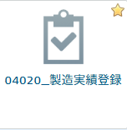
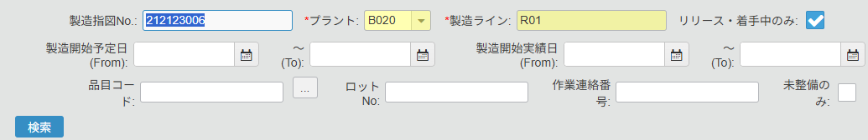
①04020_製造実績登録をクリック
②【製造指図No.】に指図を入れ、【検索】をクリックすると、
【プラント】と【製造ライン】の所に情報が入る。

Slide 7
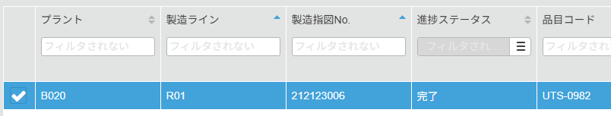
③チェックを入れる。
④【工程別詳細】をクリックする。

Slide 8
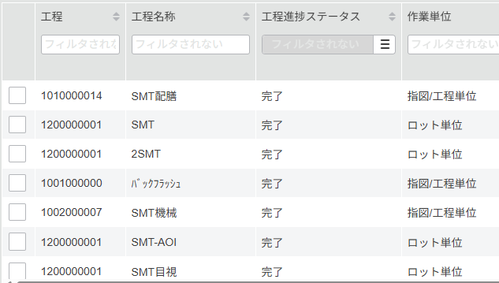
⑤【工程進捗ステータス】の所が、半成品入庫以外、
完了になっていることを確認する。
※完了になっていなかった場合、担当者に完了してもらってから、入庫作業を実施する。

Slide 9

⑥戻る をクリックする。
⑦再度、チェックを入れる。
⑧【正味量消費】をクリック

Slide 10
入庫現品票 出力手順

Slide 11
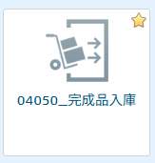
①MESを立ち上げる
https://nksvmes01s.ad.nkc.co.jp/apriso/apriso/#/search
②04050_完成品入庫をクリック

Slide 12
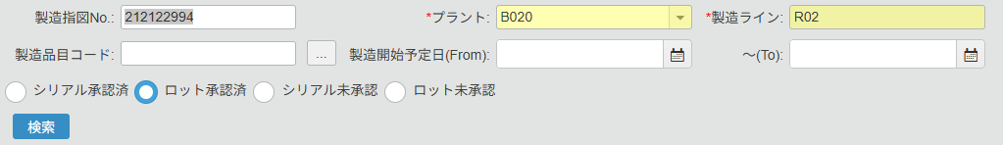
③【製造指図No.】を入力する。
④【ロット承認済】を選択
⑤【検索】をクリック
※プラントは「R020」 製造ラインは「R02」が自動で入る

Slide 13
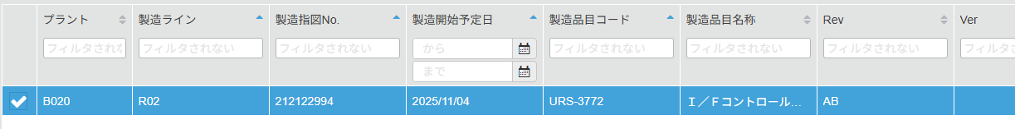

⑥ 下記のように選択する。（クリック）
⑦【指図出来高明細】をクリックする。
指図、品目、生産指示数、承認数などを確認する。
⑧戻るボタン をクリックする

Slide 14
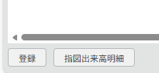
⑨ ⑥と同じ 選択する
⑩【登録】をクリックする

Slide 15
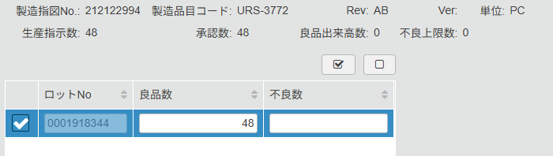

⑪下記のように選択する。（クリック）
⑫良品数を確認 or入力する。
⑬【登録】をクリック
⑭戻るボタン をクリックする

Slide 16
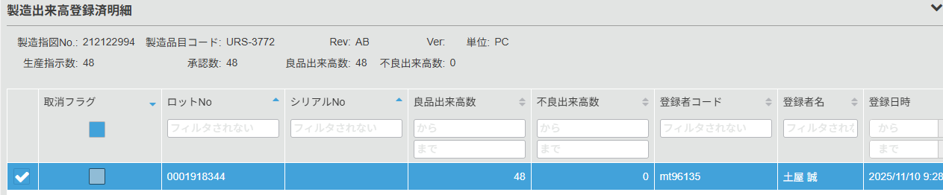

⑮下記のように選択する。（クリック）
⑯【入庫現品票印刷】をクリック

Slide 17
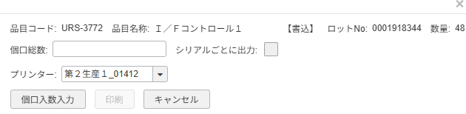
⑰【個数総数】に個数を入力 （箱が何箱）
※注意：【シリアルごとに出力】にチェックを入れないこと
⑱プリンターを選択 AOI2ライン付近のプリンタ 第2生産1_01412
⑲【個口入数入力】をクリックする。

Slide 18
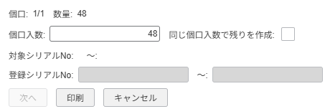
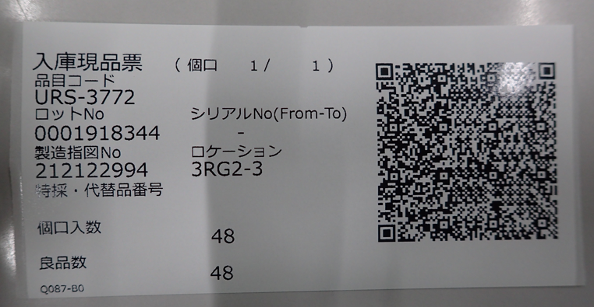
⑳【個口入数】に台数を入力する。
㉑【印刷】をクリック
㉒下記のシールが発行（印刷）される。

Slide 19
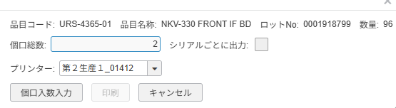
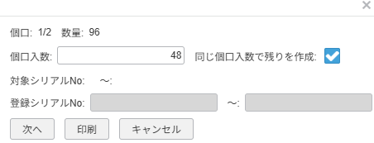
【個数総数】が複数の場合
【個口総数】に箱数を入力する
【個口入数入力】をクリック
箱に入っている基板数が同じの場合、【個口入数】を入力。
【同じ個口入数で残りを作成】にチェックを入れて【印刷】をクリックする。

Slide 20
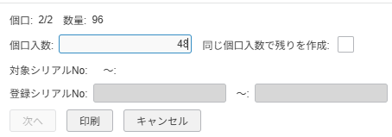
箱に入っている基板数が違う場合、【個口入数】を入れ、【次へ】をクリック
次の箱の【個口入数】を入れて、【印刷】をクリック

Slide 21
現物入庫手順

Slide 22
①入庫時の棚置き確認手順 ロケーション変更
①08030‗在庫照会
②プラントを設定する B020
③品目コードを入力する
④検索をクリックする
⑤ロケーションが入庫登録で*****-1が-3になることを確認する。
⑥ハンディーで登録する
・90010を選択
・プラント F4次へをクリック
・QRを読み込む
・F4次へをクリック
・置いた棚の札を読み込む
・F4登録をクリック
・F3終了をクリック
⑦⑤の所で検索をクリックし、******-3になっていることを確認する。
分納の場合は、1つに統合される

Slide 23
入庫済みの物を移動する時の方法
ハンディー
①【90050_[HT]棚移動実績登録】をクリック
②物を移動
③QRを読み込む
④【F4次へ】をクリック
⑤置いた棚の札を読み込む
⑥ 【F4登録】をクリック
⑦ 【F3終了】をクリック

Slide 24
自社生産の入庫時は、正味量消費作業は実施しない。
P.7から実施

